Slide 1
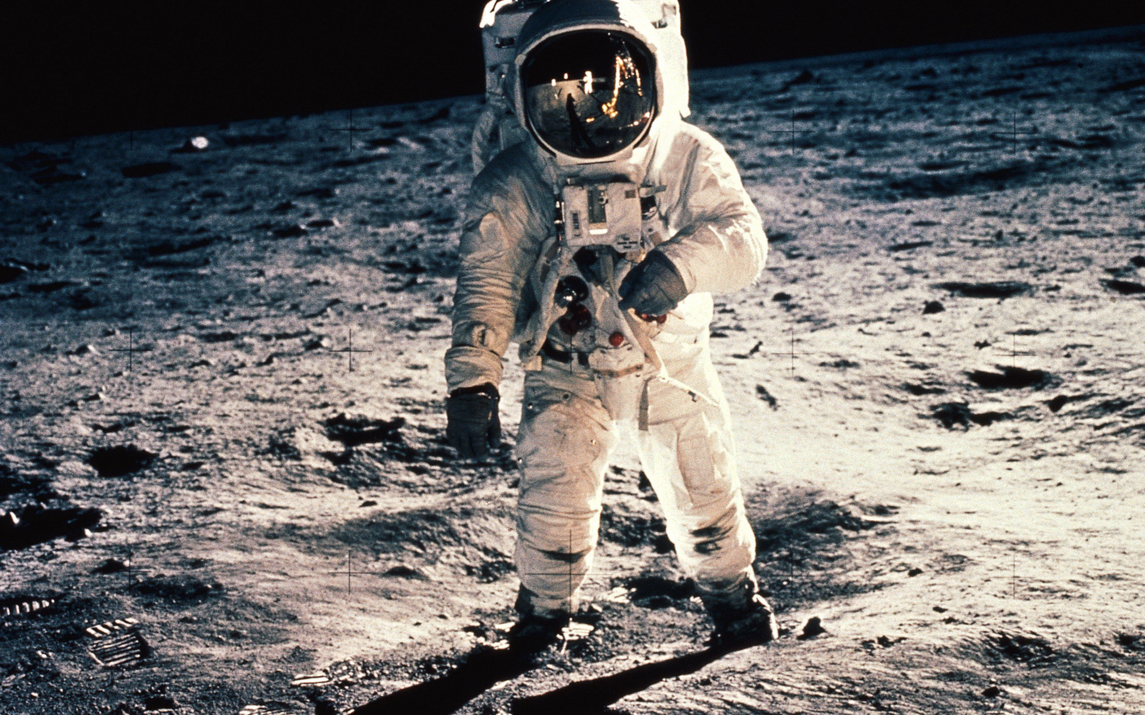
Innovation alimentaire : Retour vers le futur

Slide 3
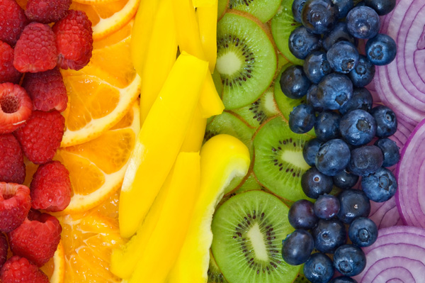
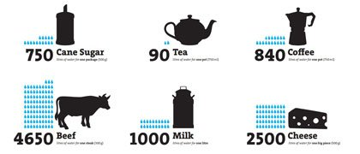
Notes:
Et cela tout en respectant le terroir, en incluant les aspects sociétaux, les aspects santé et des aspects environnementaux

Slide 4
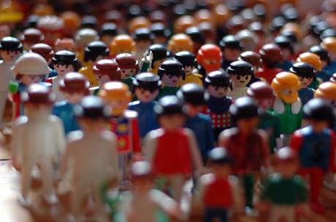
Nourrir le monde
9,5 milliards (2050)

Slide 6
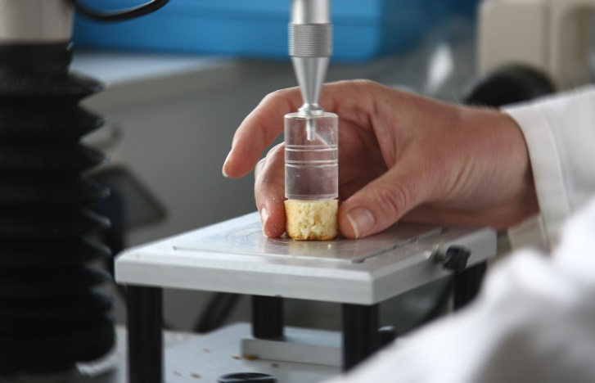
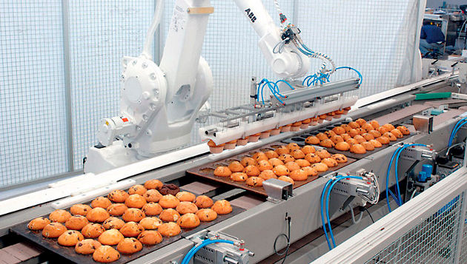

Slide 7
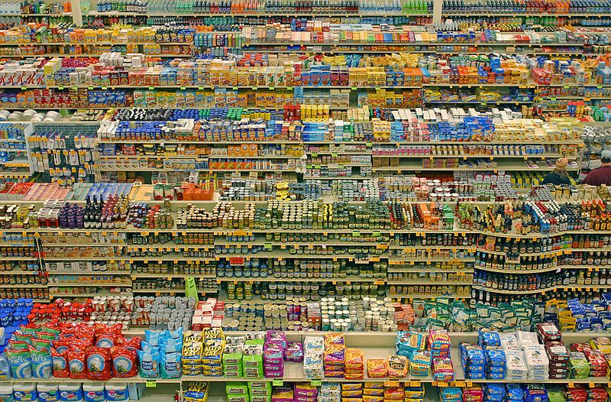

Slide 8
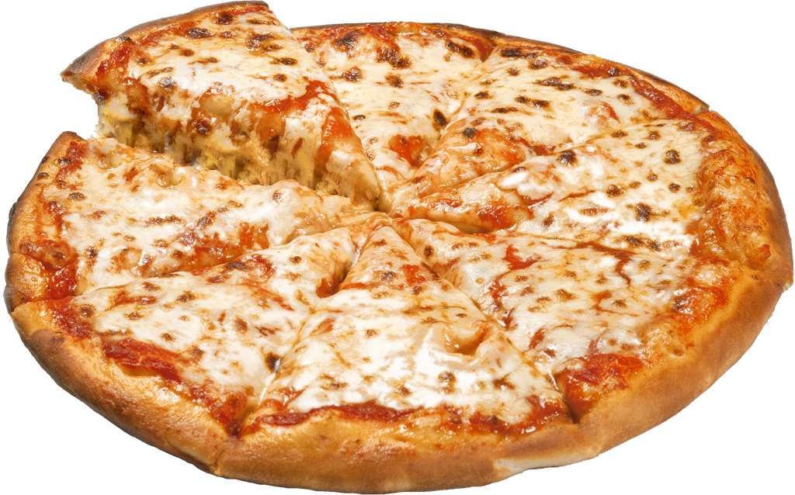
Ceci n’est pas une pizza

Slide 9
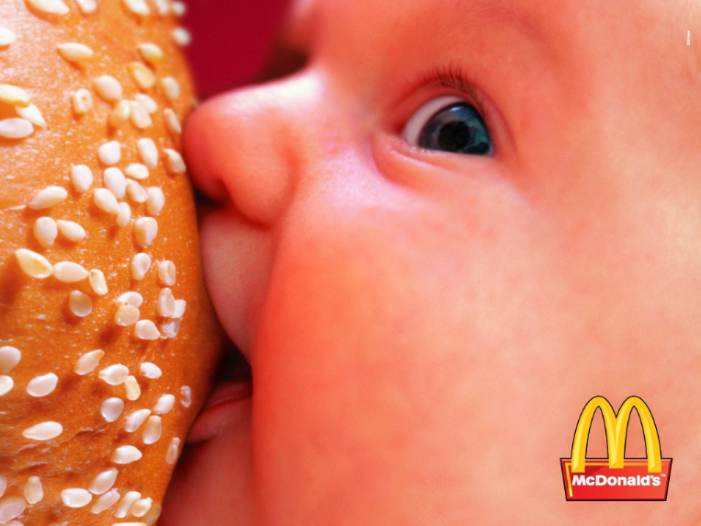

Slide 10
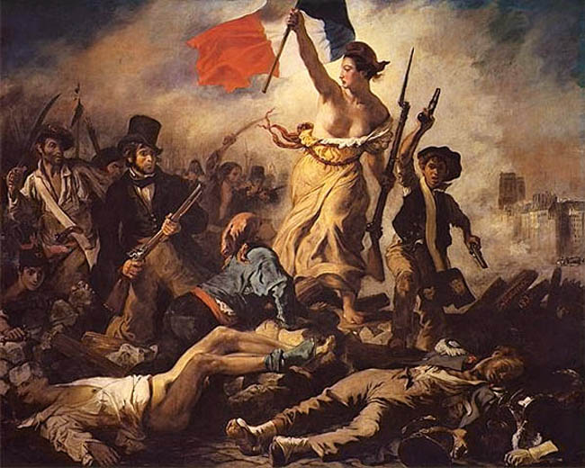

Slide 11
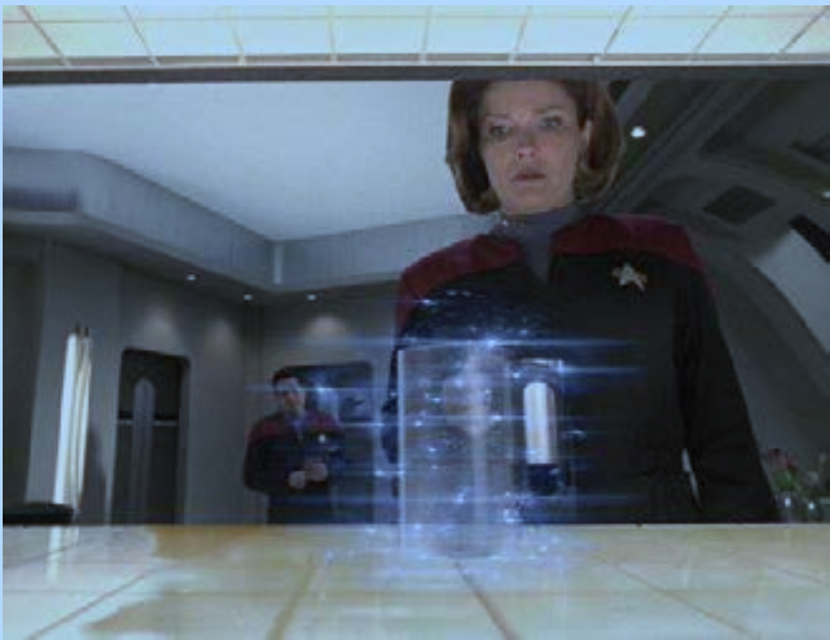
image: Star Trek – Voyager © Paramount Television

Slide 13
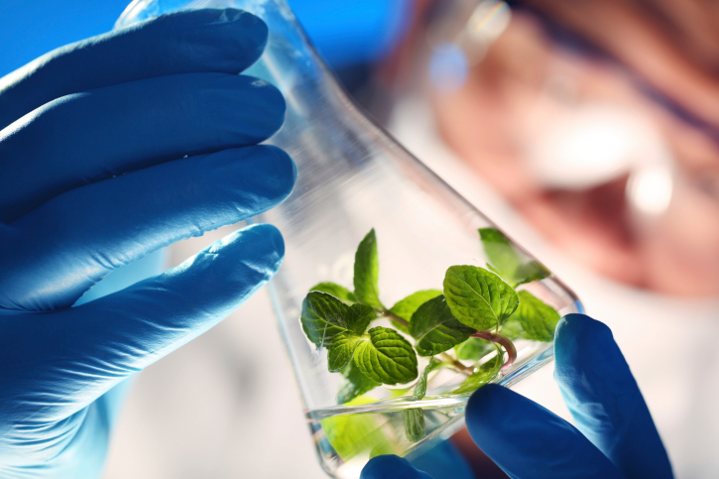

Slide 14
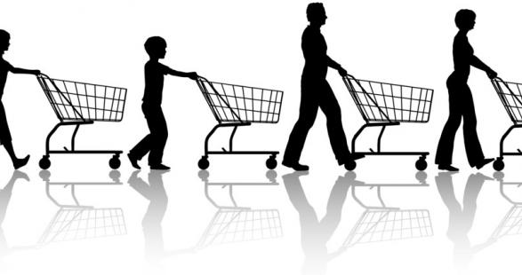
?

Slide 15
Crowdfounding
Do it yourself
Crowdsourcing
Economie du partage
Problemsourcing
Living Lab
L’innovation user-centric
Expérience utilisateur
Communauté d’utilisateurs
Innovation ouverte

Slide 16
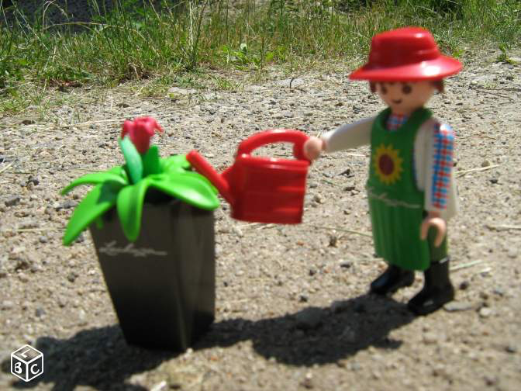
Consomm’acteur
Consommateur-producteur

Slide 17
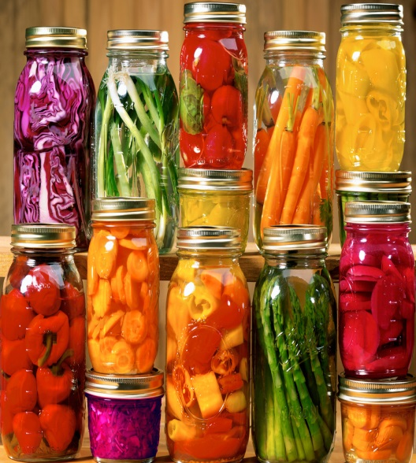
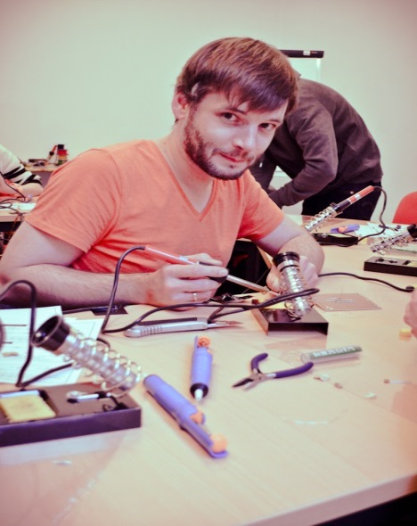
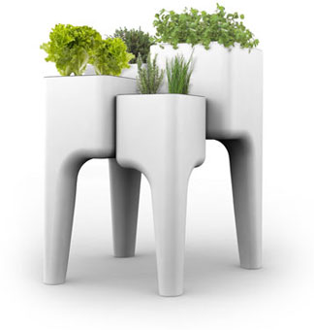
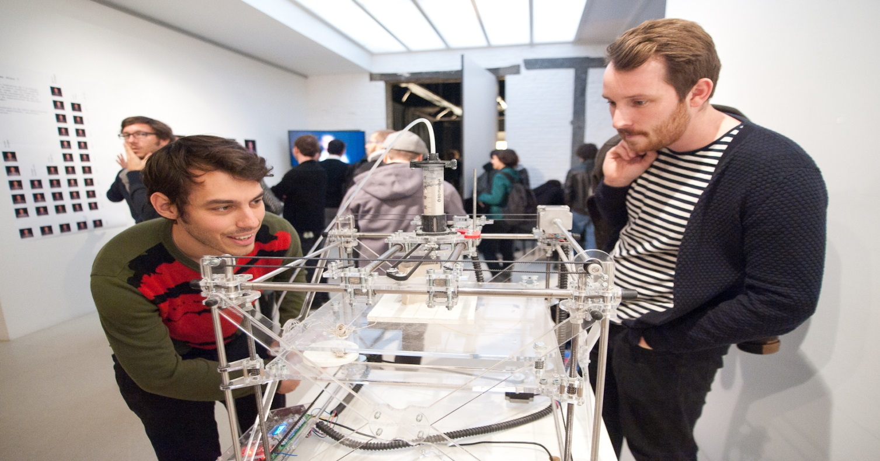
La Révolution des Makers
Hurbz ©
The KIKK ©
Prêt à pousser ©

Slide 18
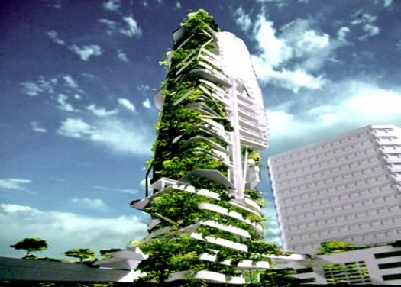
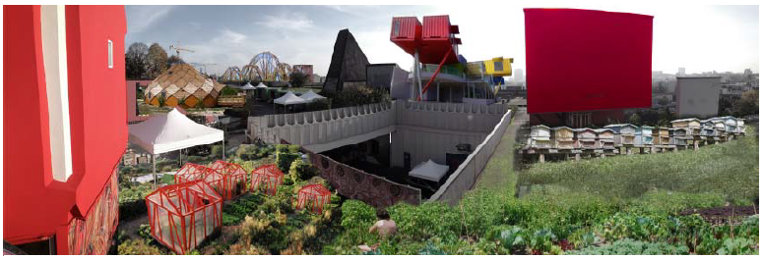
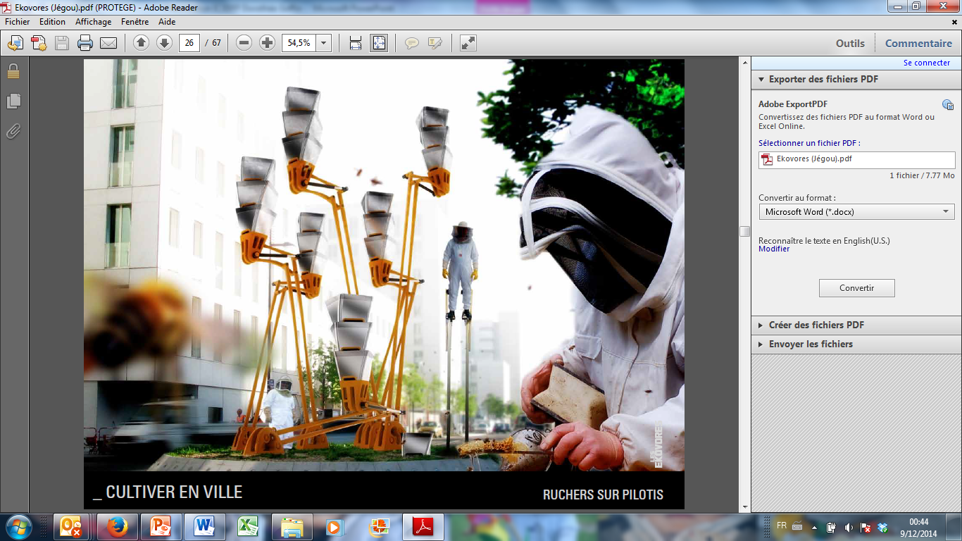
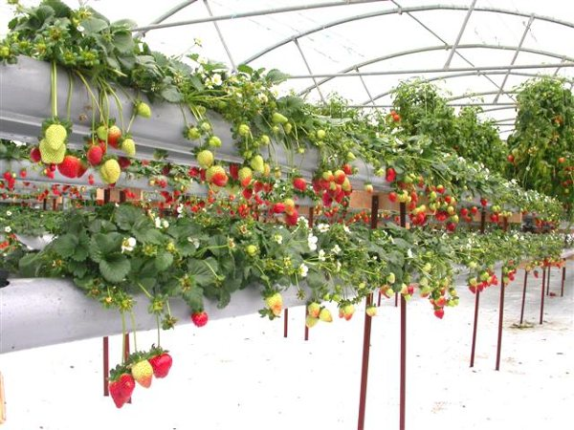
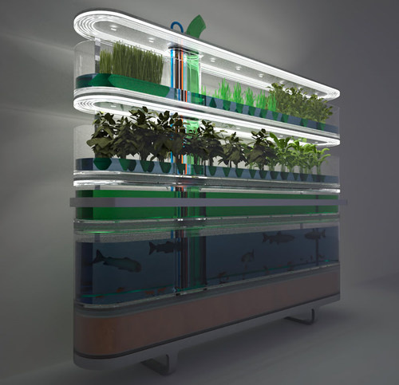
Consommateur-Producteur
Toits vivants ©
Phillips ©
Hyundai ©

Slide 19
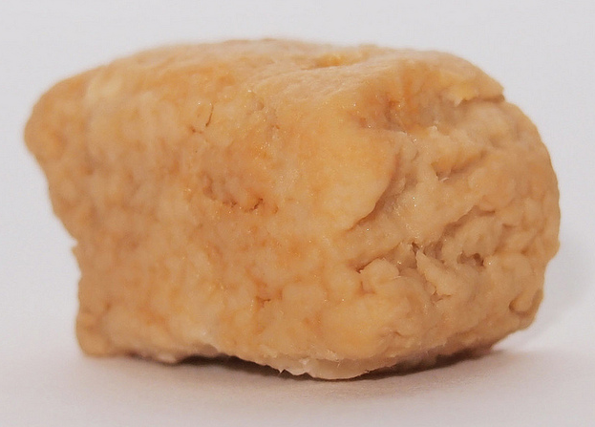
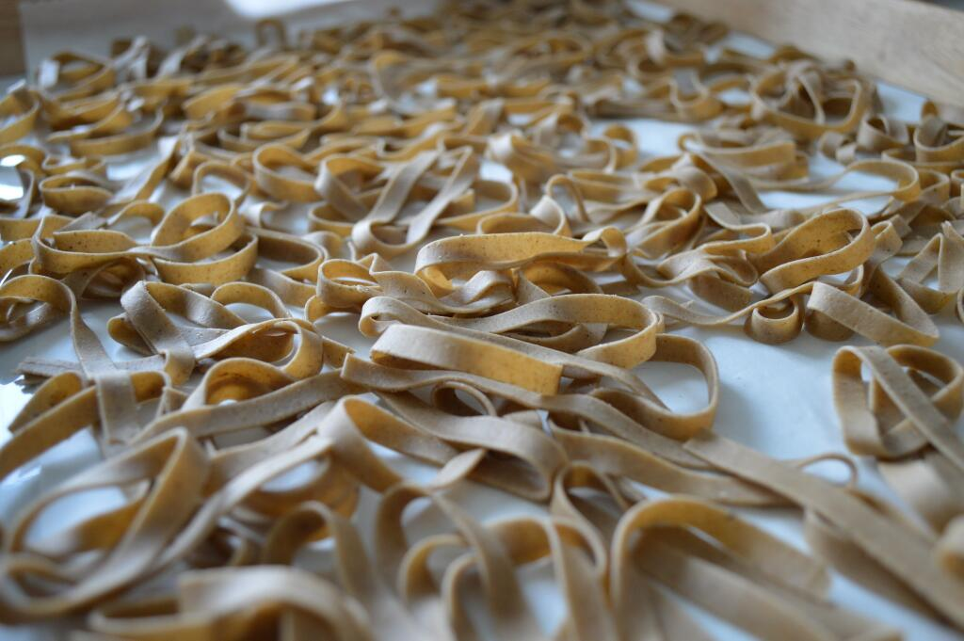
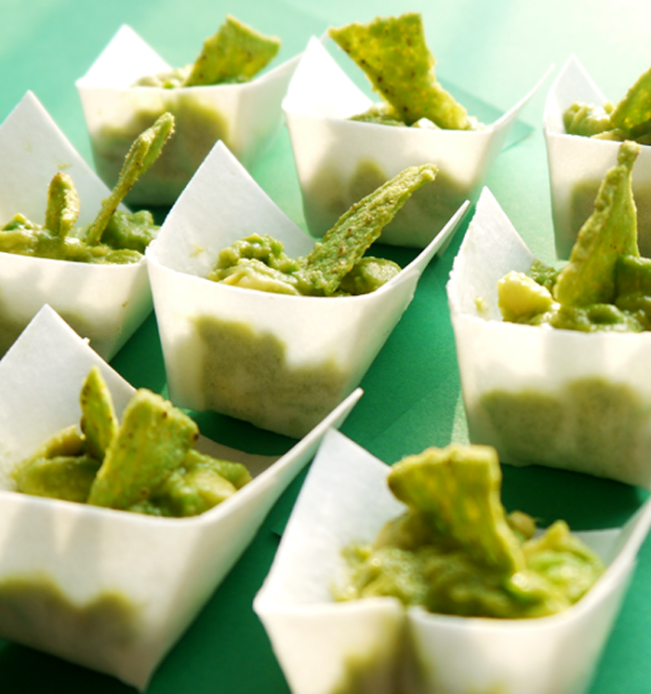
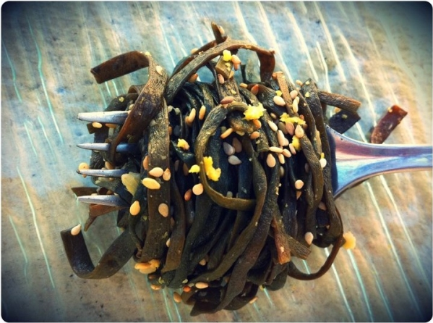
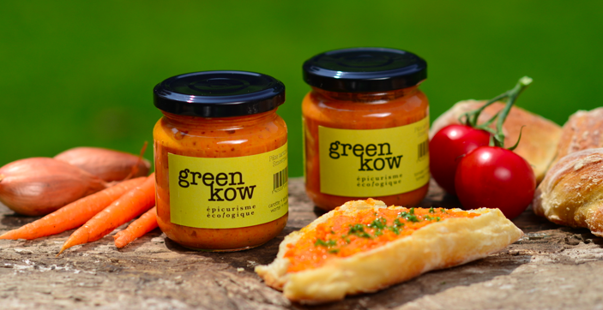
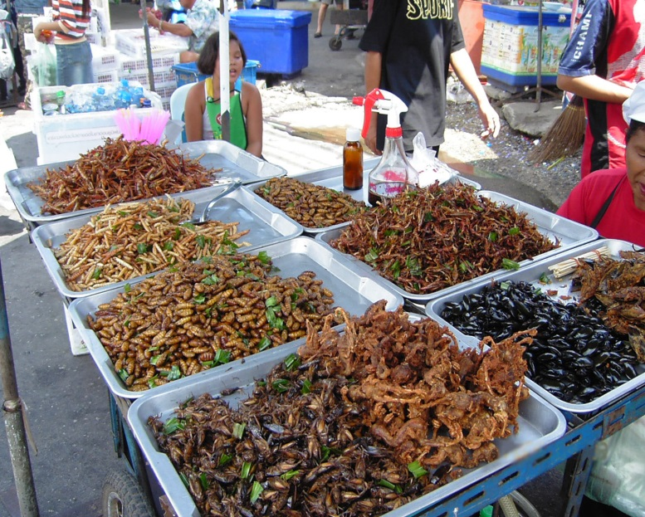
Accès à de nouveaux ingrédients

Slide 20
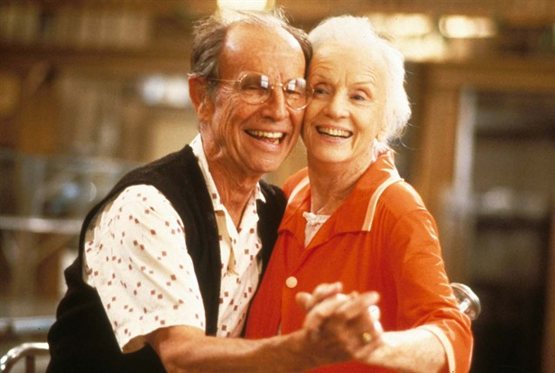
Alimentation personnalisée

Slide 21
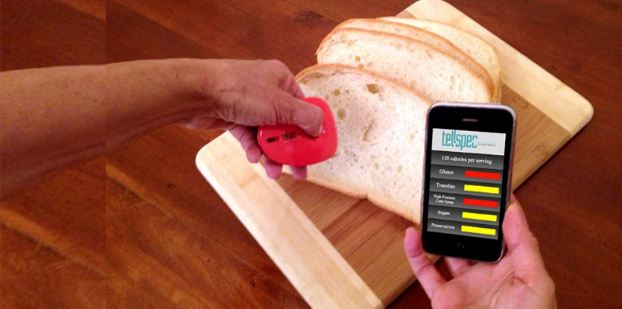
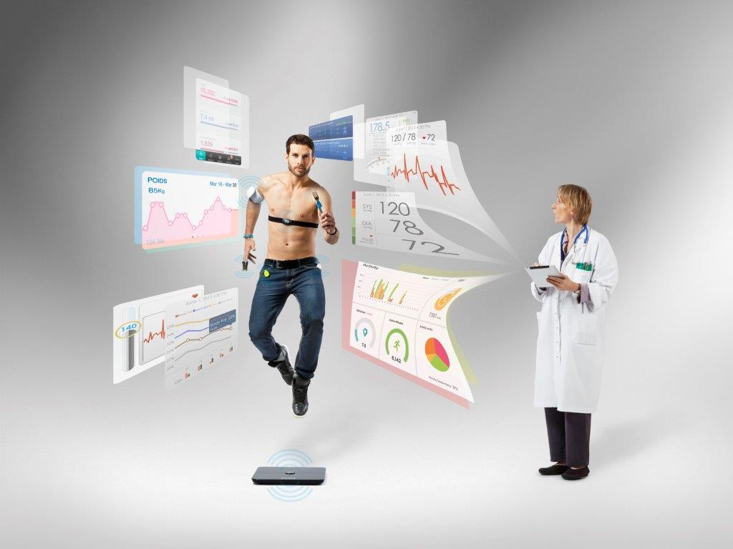
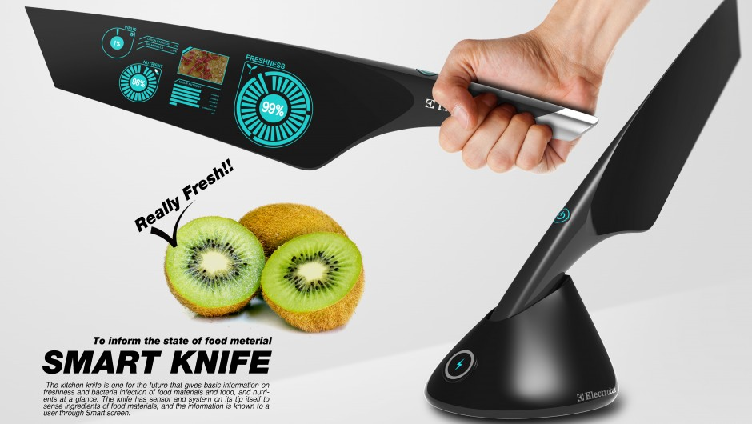
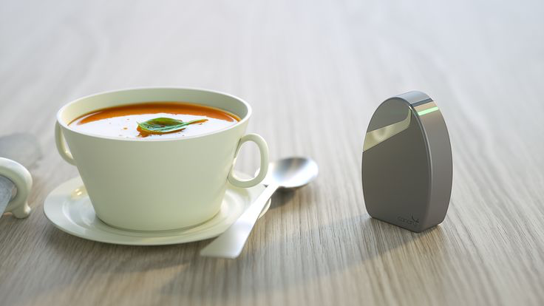
Tellspec ©
Electrolux ©
6senslab ©

Slide 22
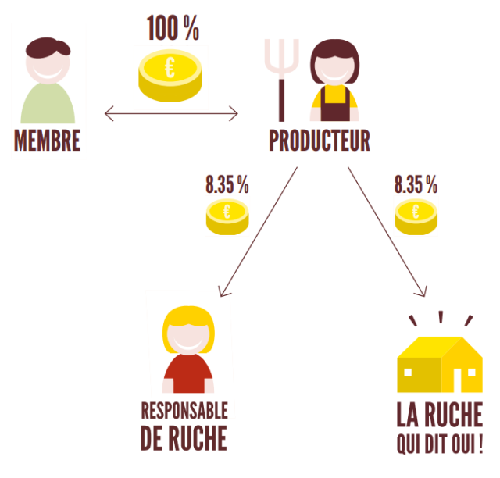
Mieux distribuer

Slide 23
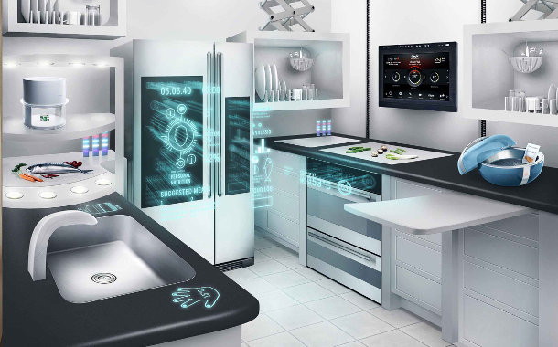
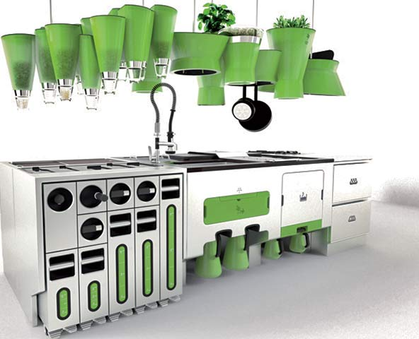
Smart Kitchen : outils de gestion
Ikea ©
Faltazi ©

Slide 24
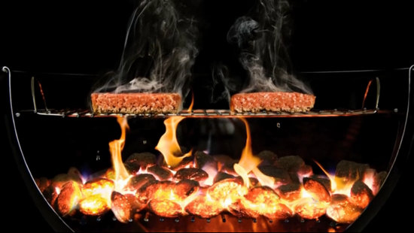
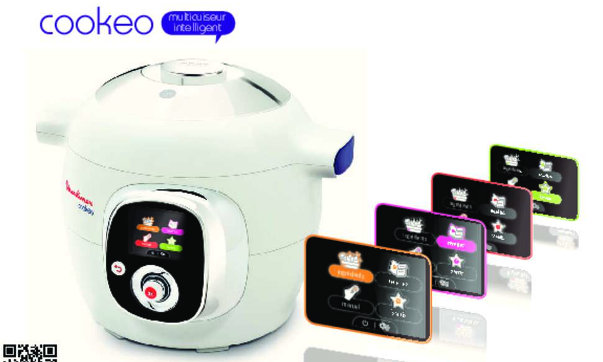
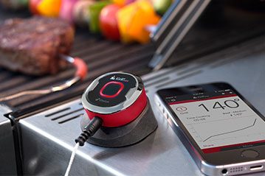
Meilleures pratiques
Modernist cuisine ©
iGrill
© Samsung
Notes:
Enfin, un dernier exemple de thématique de recherche est l’étude des volatils alimentaires.

Slide 25
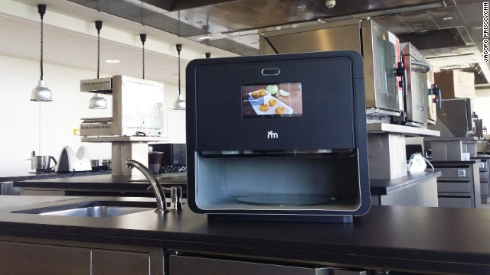
Natural Machines
Notes:
L’imprimante 3D pourrait donc être votre prochain MoonShot équipement de votre smart kitchen!

Slide 26
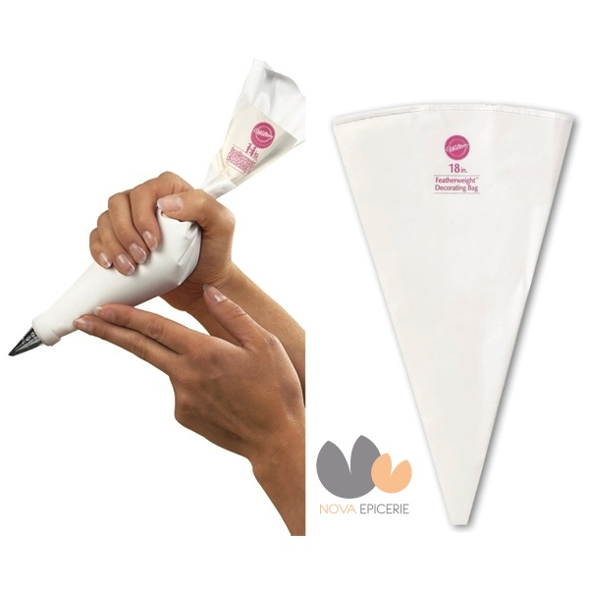
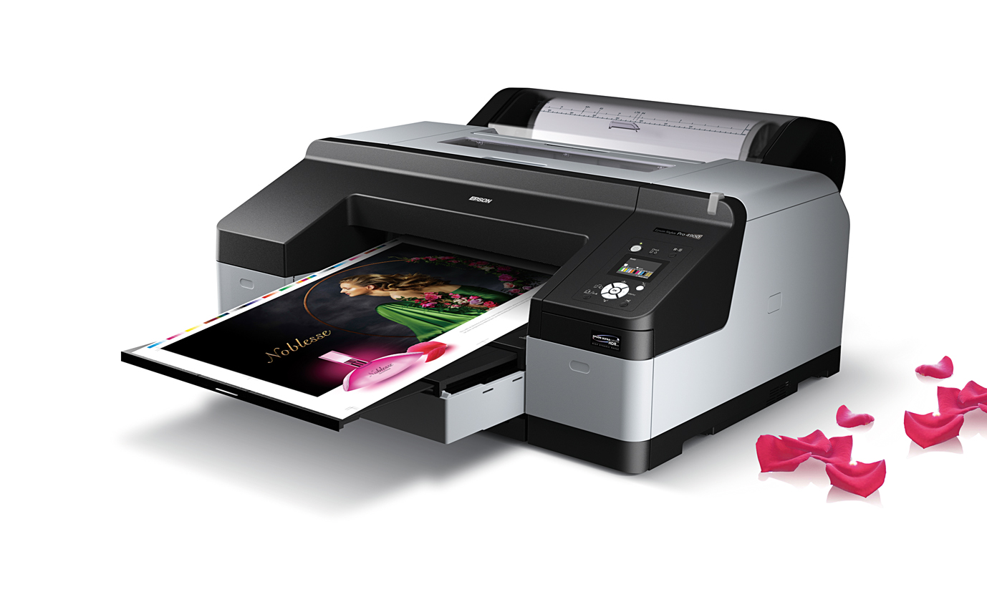
Barilla ©
Notes:
Désacralisons la 3DFP, en créativité elle représente la bissociation de deux objets :

Slide 27
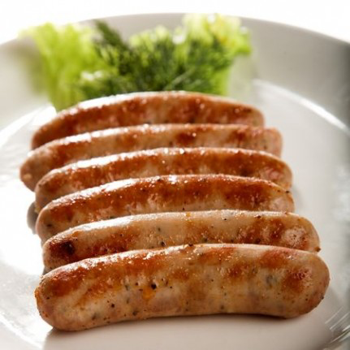
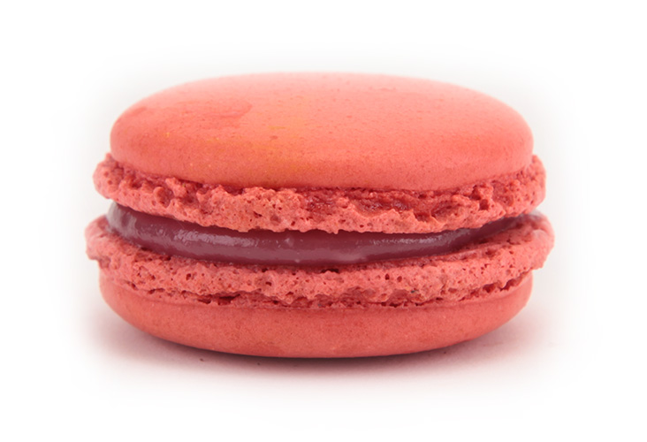

Slide 28
Barilla ©

Slide 29
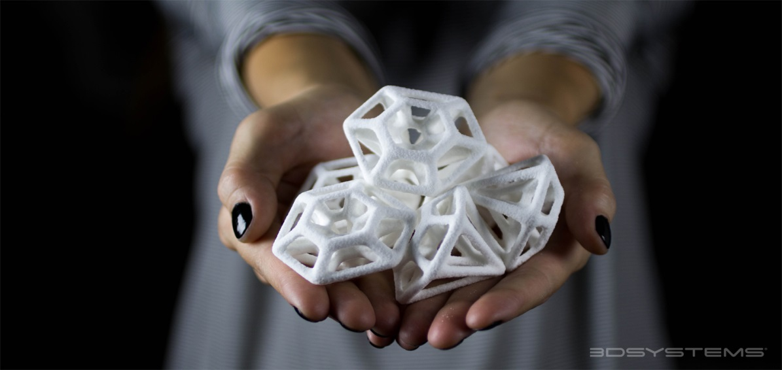
La créativité culinaire…
Notes:
Pouvoir créer de nouveaux aliments ou design culinaire.
Laisser exploser sa créativité à la maison mais aussi pour les artisans, les chefs…

Slide 30
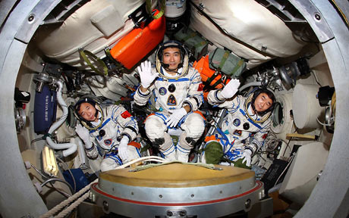
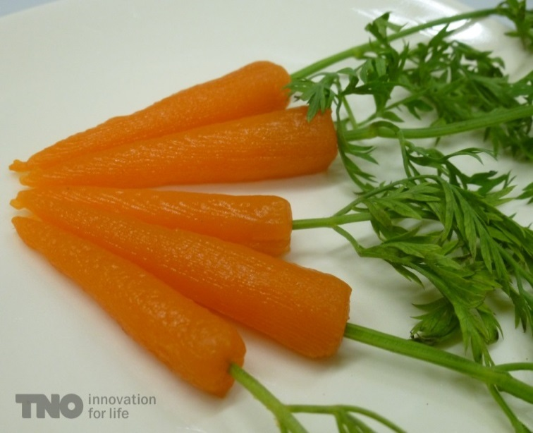
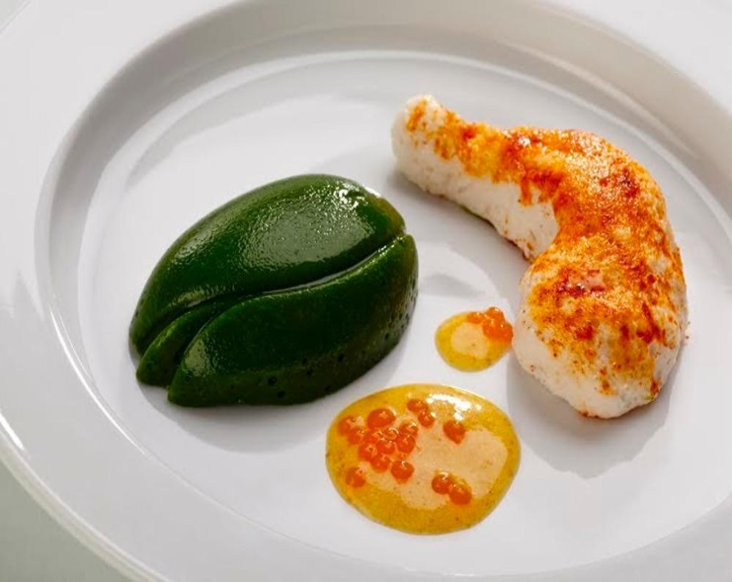
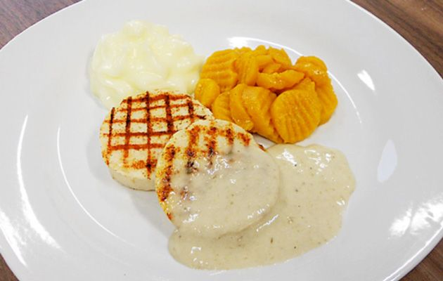
Retrouver
Une forme

Slide 31
Nouveaux
ingrédients

Slide 32
Produits transformés de composition contrôlée

Slide 33
Nutrition personnalisée
Notes:
Pouvoir créer un produit répondant exactement à mes besoins nutritionnels et en fonction de mon état de santé en rajoutant des nutriments ou ingrédients santé

Slide 34
Nouvelles fonctions…?
Optimisation du goût

Slide 35
Nouvelles fonctionnalités…?
Aspects nutritionnels
©Chloé-Rutzerveld

Slide 36
L’alimentaire :
Le nouvel Eldorado pour la technologie

